Slide 1
Komunikačná technika - cvičenie 6
2017/18
Širokopásmový prístup pomocou CATV (Cable Access TV)
Lˇ. Maceková
KEMT – FEI – TU – Košice - SR

Slide 2
Obr. Štruktúra CATV s optickou primárnou sekciou
zdroj: V.Vít: TV technika, Praha, ISBN...

Slide 3
Príklad 1
Určte minimálnu úroveň efektívneho vf-napätia a výkonu na vstupe TV-prijímača pre kvalitný príjem v norme D v UHF-pásme.
Riešenie:
Zistili sme si: šírka kanála v norme D je 8 MHz
SNR pre kvalitný príjem je minimálne asi 43 dB
R_{vst} prijímača je 75 Ω
uvažujeme prispôsobené pripojenie signálového kábla, t. zn. U_{š.ef.}² = k.T_{o} B R F, kde:
k = 1,38 . 10⁻²³ JK⁻¹
T_{o} môžeme uvažovať napr. 293,16 K
F je šumové číslo prijímača – v pásme UHF býva napr. asi F=6
Pozn.:
Definícia šumového čísla aktívneho prvku alebo obvodu je: F = SNR_{in} / SNR_{out}
Výsledky: U_{š} _{ef} =3,85µV → 11,709 dBµV, U_{sig}= cca 539 µV t.j. asi 54 dBµV,
P_{š} _{ef}= - 54dBm

Slide 4
Príklad 2
Máme realizovaný CATV podľa obr. ďalej. Pre rozvod aj pre účastnícke šnúry (od zásuvky v stene po TV prijímač) sa predpokladá použitie toho istého typu kábla VCCOY-75. Predpokladá sa rozvod pásma Hyperband/norma G. Úloha: Treba určiť min. úroveň napätia na výstupe širokopásmového zosilňovača (ŠPZ).
Riešenie:
Vyhľadáme si údaje o frekvenčnom pásme a komponentoch použitých v rozvode. Zistíme, že:
-pásmo Hyperband (káblové pásmo) je približne od 300 MHz do 470 MHz, norma G má šírku kanála 8 MHz
kábel VCCOY-75 má v danom pásme merný útlm 24 dB/100 m
kvalitný príjem má byť zaručený pre minimálne 5m-účastnícku šnúru
útlmy odbočovačov a koncových účastníckych zásuviek v danom pásme sú PTR41...15dB, PTO06...>22dB, UZK...13,5dB.
SNR_{min} = 43 dB (niekde sa dá nájsť aj U_{sig min} na vstupe TV prijímača 54 dBμV, keď nie, vieme si ho vypočítať tak, ako sme ho počítali v predchádzajúcom príklade)
vypočítame celkový útlm trasy signálu od výstupu zo ŠPZ po vstup na najvzdialenejší TVP:
b_{celk}=15 + 22 +13,5 +(12+10+7+5)_{[m]} .24/100 = 58,66 dB -----→

Slide 5
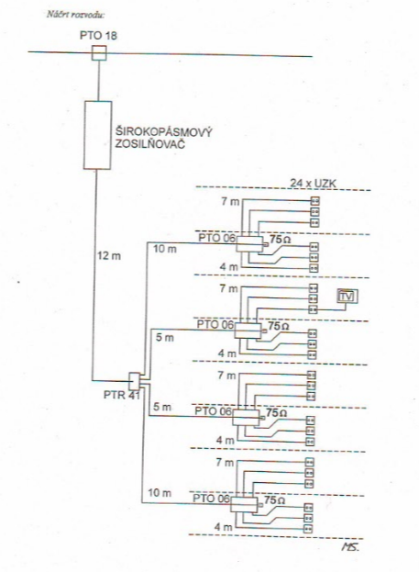
Dokončenie:
U_{min} _{ŠPZ}= U_{sig} _{min} + b_{celk} = 58,66 dB+ 54 dBμV=
= 112,66 dBμV
t.j. asi 430 mV
Odpoveď: Na výstupe ŠPZ musíme zabezpečiť minimálne 430 mV – signál, aby aj u najvzdialenejšieho účastníka bola zaručená aspoň minimálna úroveň signálu na vstupe jeho TV-prijímača (pri dĺžke účastníckej šnúry 5 m). Keďže sme pracovali s normovanými údajmi (SNR, 5m-šnúra, atď.), tak tento návrh je tzv. homologizovaný návrh rozvodu.
Obr. Architektúra rozvodu CATV v príklade

